Slide 1
حالات الماء في الطبيعة

Slide 2
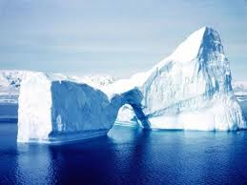
صلبة

Slide 3
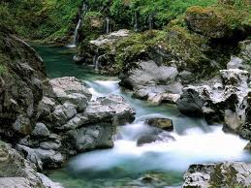
سائلة

Slide 4
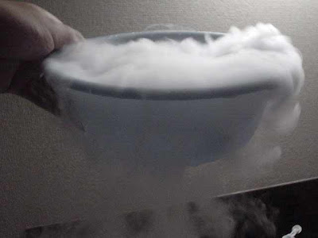
غازية

